Slide 1
Современные информационные технологии
Устюшин Богдан 351 группа

Slide 2
Задачи информационных технологий
Эффективная организация информационного процесса
Снижение затрат времени и труда
Поддержка персонала в сфере услуг, области управления, промышленного производства

Slide 3
Виды информационных систем
Транзакционные информационные системы
Управленческие информационные системы
Экспертные информационные системы
Географические информационные системы
Системы поддержки принятия решений

Slide 4
Виды информационных систем (альтернативный взгляд)
Компьютерные сети и коммуникации
Базы данных и СУБД
Программное обеспечение и разработка приложений
Системы управления контентом (CMS)
Облачные вычисления
Информационная безопасность
Интернет вещей
ИИ и анализ данных

Slide 5
Информационные технологии в маркетинге
Интернет и соцсети (уже давно используется)
Блокчейн технология
Big Data
Генеративный ИИ

Slide 6
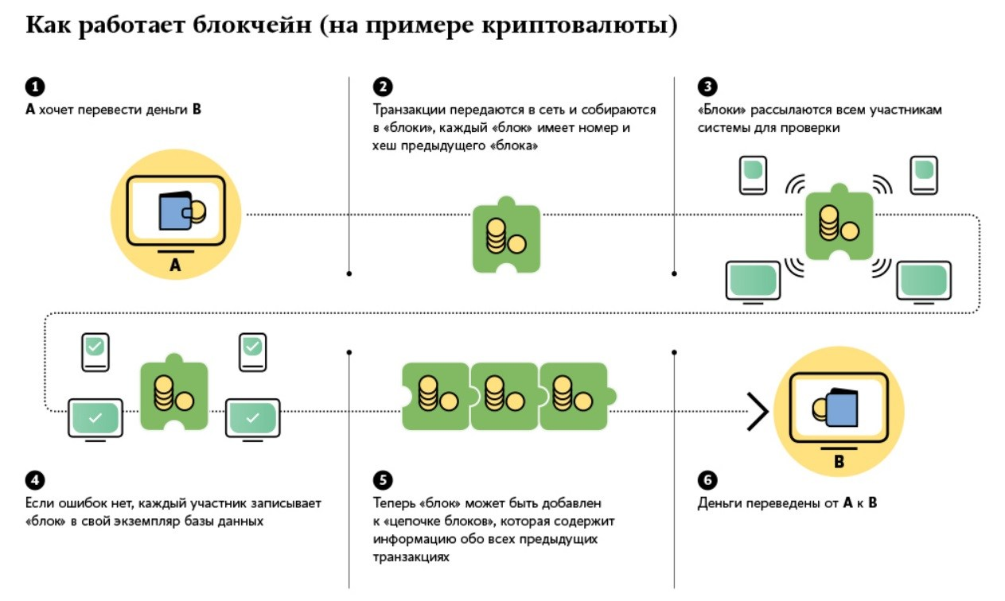
Блокчейн (как работает)

Slide 7
Блокчейн (преимущества)
Повышение прозрачности и доверия
Борьба с поддельными товарами
Улучшение программ лояльности и маркетинговых акций
Улучшение рекламных кампаний
Предоставление персонализированных услуг
Улучшение аналитики и отчётности

Slide 8
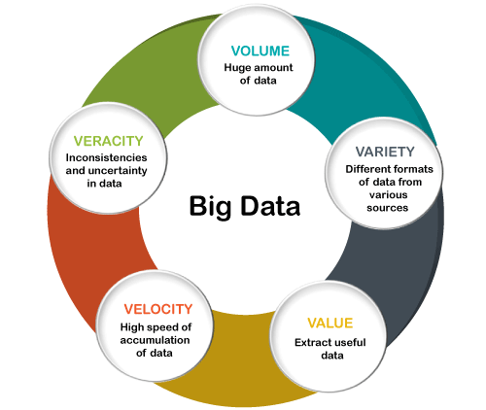
Big Data
Выявление ценной информации
Оптимизация процессов и ресурсов
Прогнозирование и планирование
Разработка новых продуктов и услуг

Slide 9

Генеративный AI
Создание контента
Персонализация контента
Тестирование и оптимизация
Прогнозирование трендов и анализ данных
Создание виртуальных ассистентов и чат-ботов

Slide 10
Выводы

Slide 11
Принципы NASA

Slide 12

Правило 40
People who monitor work and don't help get it done, never seem to know exactly what is going on.
Люди, которые следят за работой и не помогают её сделать, вряд ли понимают, что в этой работе делается.

Slide 13
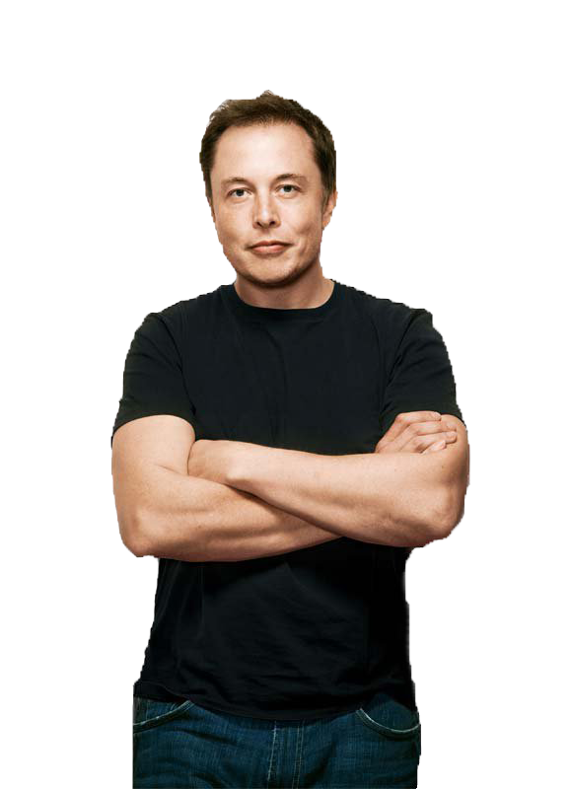
Правило 83
The boss may not know how to do the work, but he has to know what he wants. The boss had better find out what he expects and wants, if he doesn't know. A blind leader tends to go in circles.
Начальник может не знать, как сделать работу, но он должен знать, что он хочет. Если он этого не знает, то ему следует выяснить это, потому что недальновидный управленец будет ходить кругами.

Slide 14

Правило 4
Redundancy in hardware can be a fiction. We are adept at building things to be identical so that if one fails, the other will also fail. Make sure all hardware is treated in a build as if it were one of a kind and needed for mission success.
Избыточность ПО может быть фиктивна. Мы стараемся конструировать системы идентично, и если ломается одна, то и вторая тоже. Всякое ПО должно расцениваться как уникальное и необходимое для выполнения поставленной задачи.

